Slide 1


ИГРАЯ, ПРИВЫКАЕМ К ДЕТСКОМУ САДУ. АДАПТАЦИОННЫЙ ПЕРИОД
95
БАЛКЫШ
Специалист Консультационного центра «ПРОФЕССИЯ-РОДИТЕЛИ!»
ШАГИЕВА ОЛЕСЯ ВЛАДИМИРОВНА

Slide 2


Slide 3
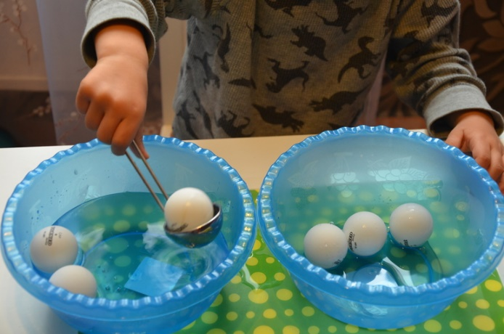
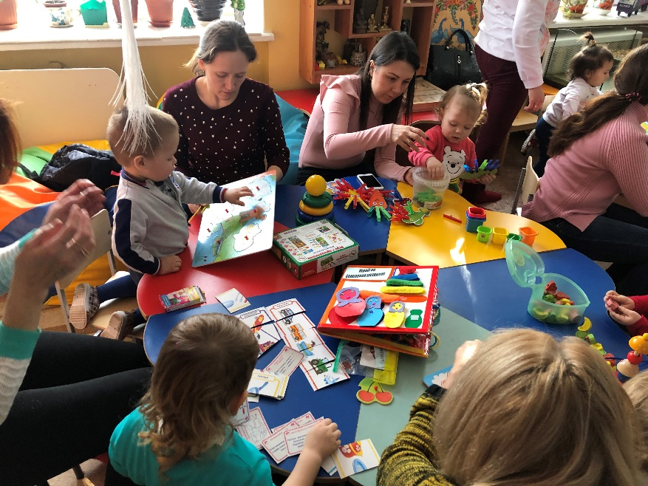
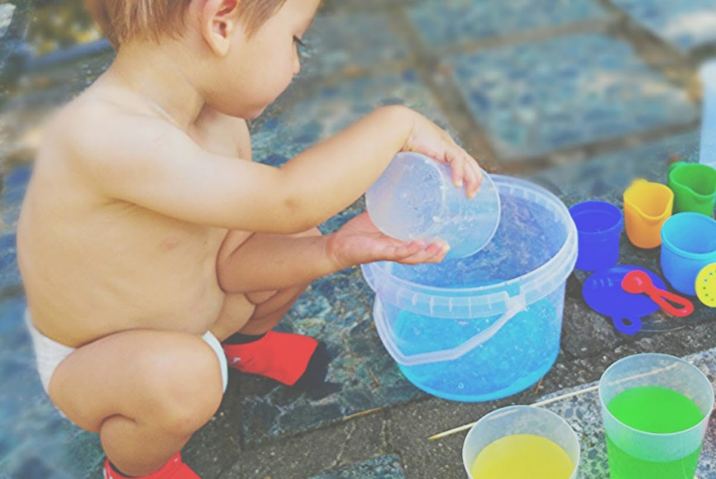
Игры в период адаптации ребенка к детскому саду.
ИГРЫ С ВОДОЙ
(НАЛИВАЕМ, ВЫЛИВАЕМ,
СРАВНИВАЕМ)
ДИДАКТИЧЕСКИЕ ИГРЫ

Slide 4
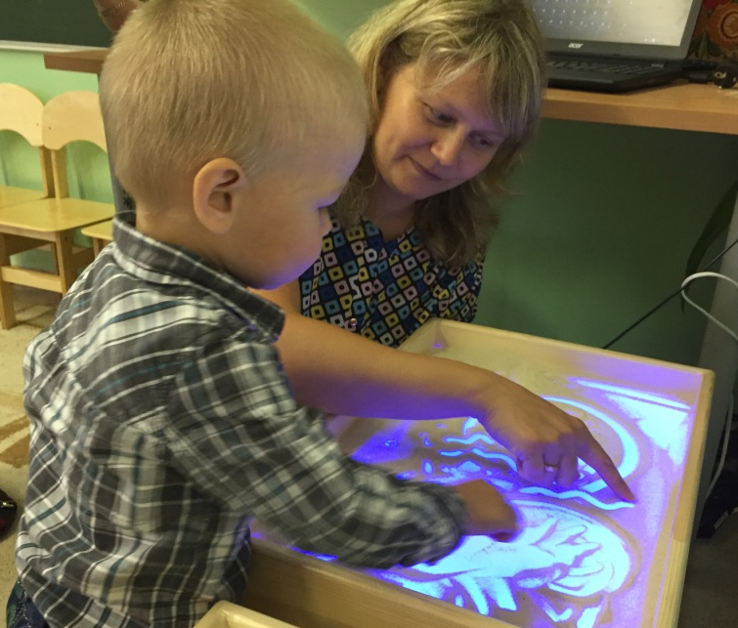
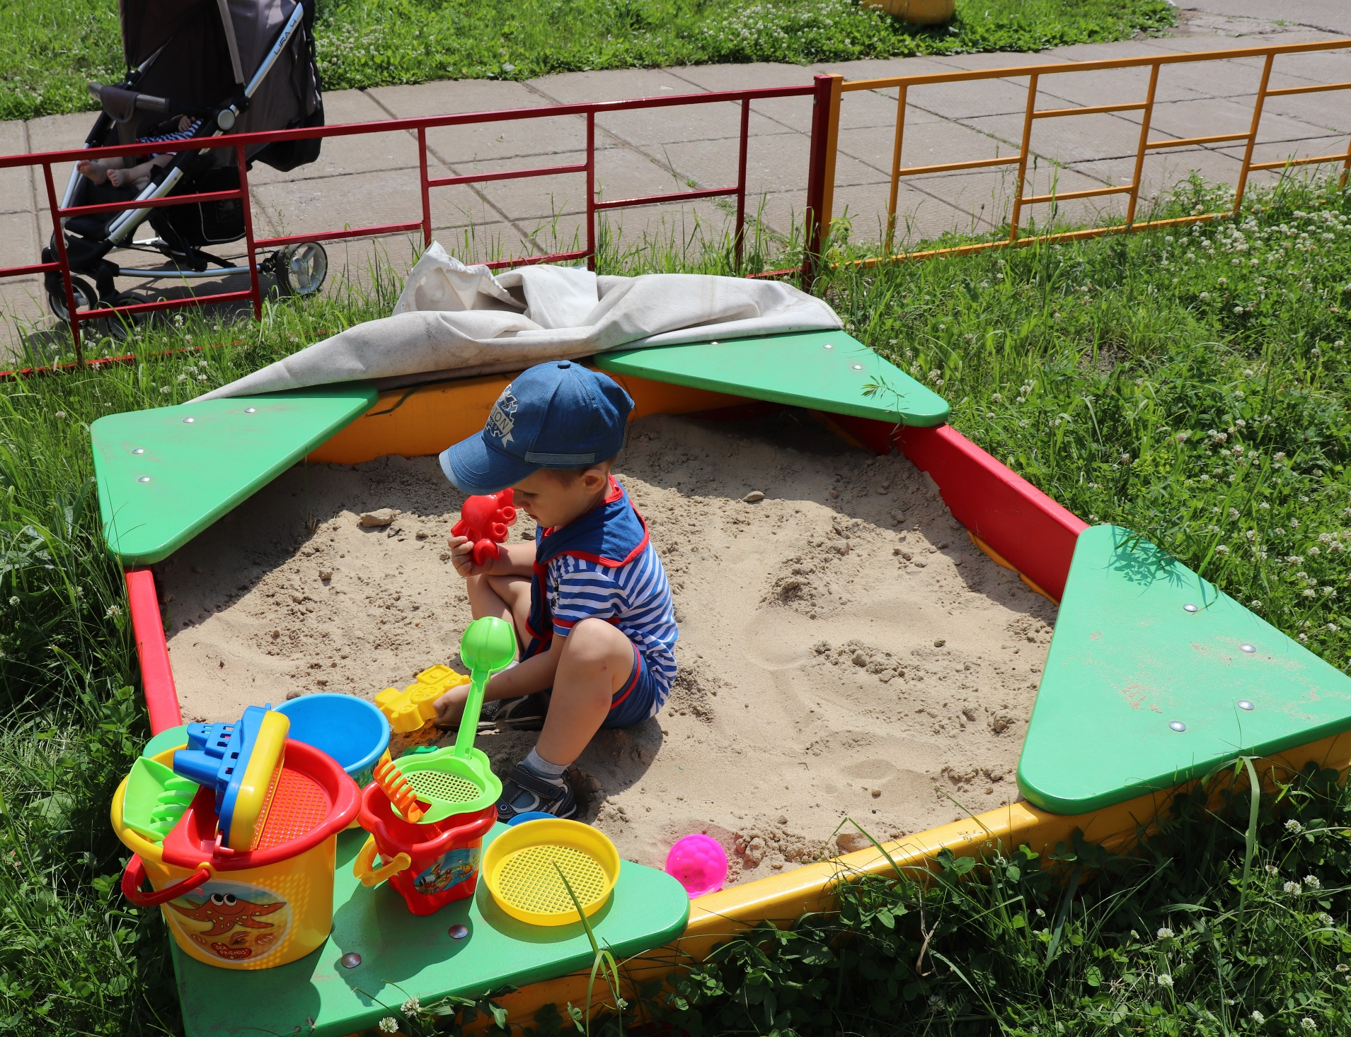
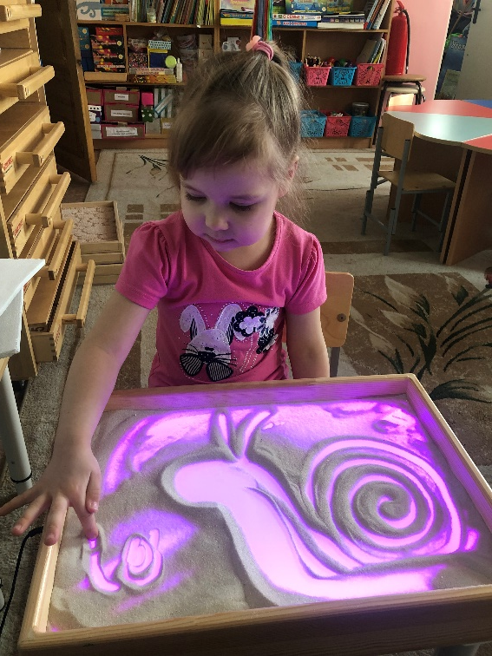
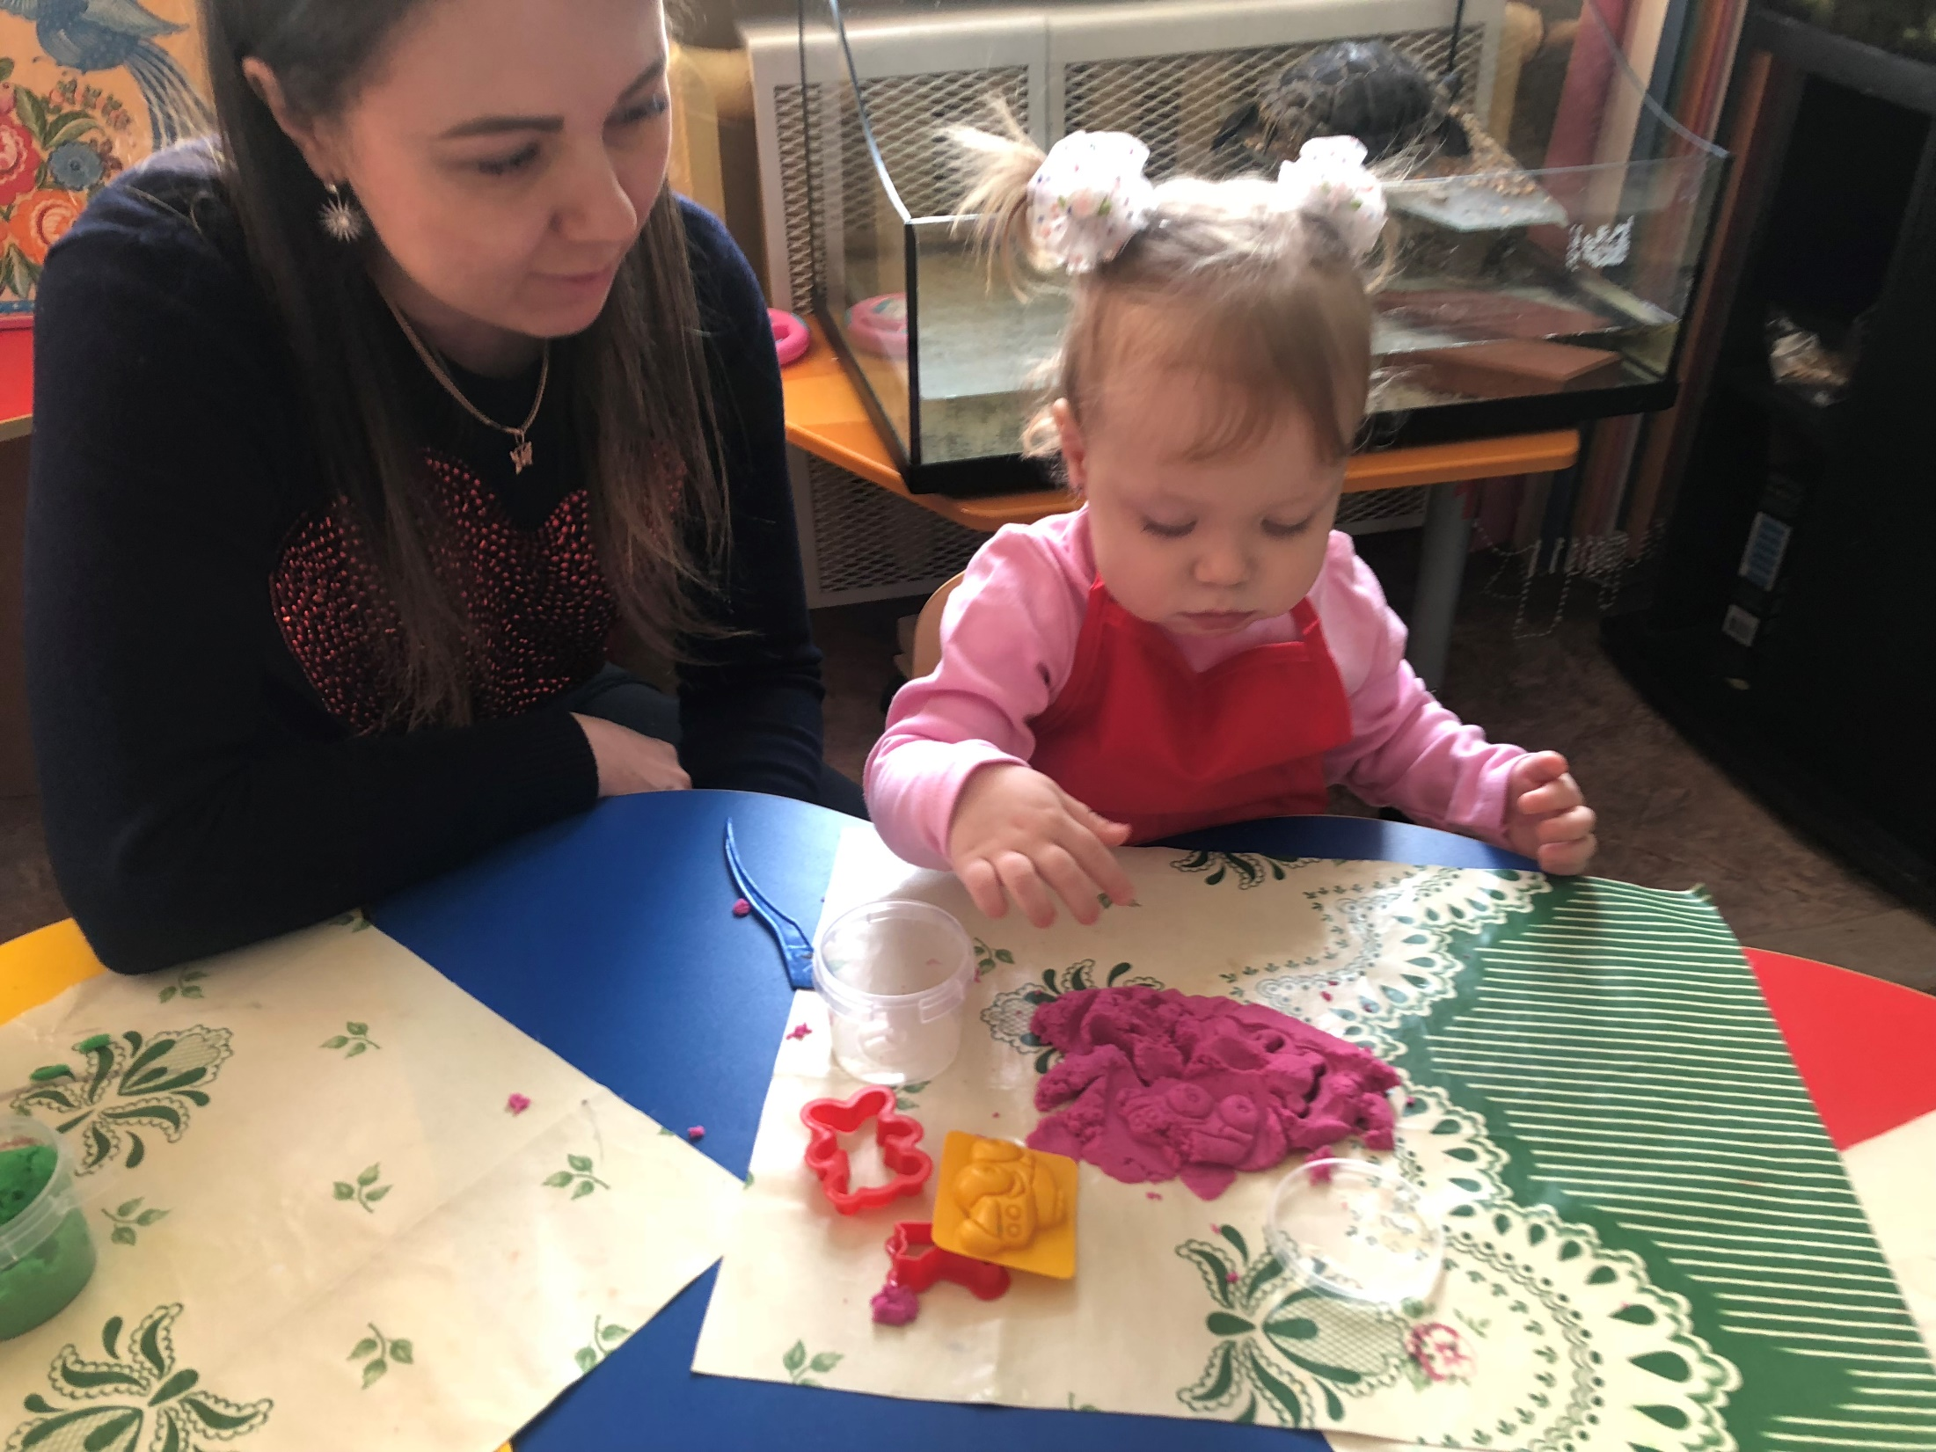
РИСУНКИ НА ПЕСКЕ
(КРУПЕ)
ИГРЫ С ПЕСКОМ (кинетический песок)

Slide 5
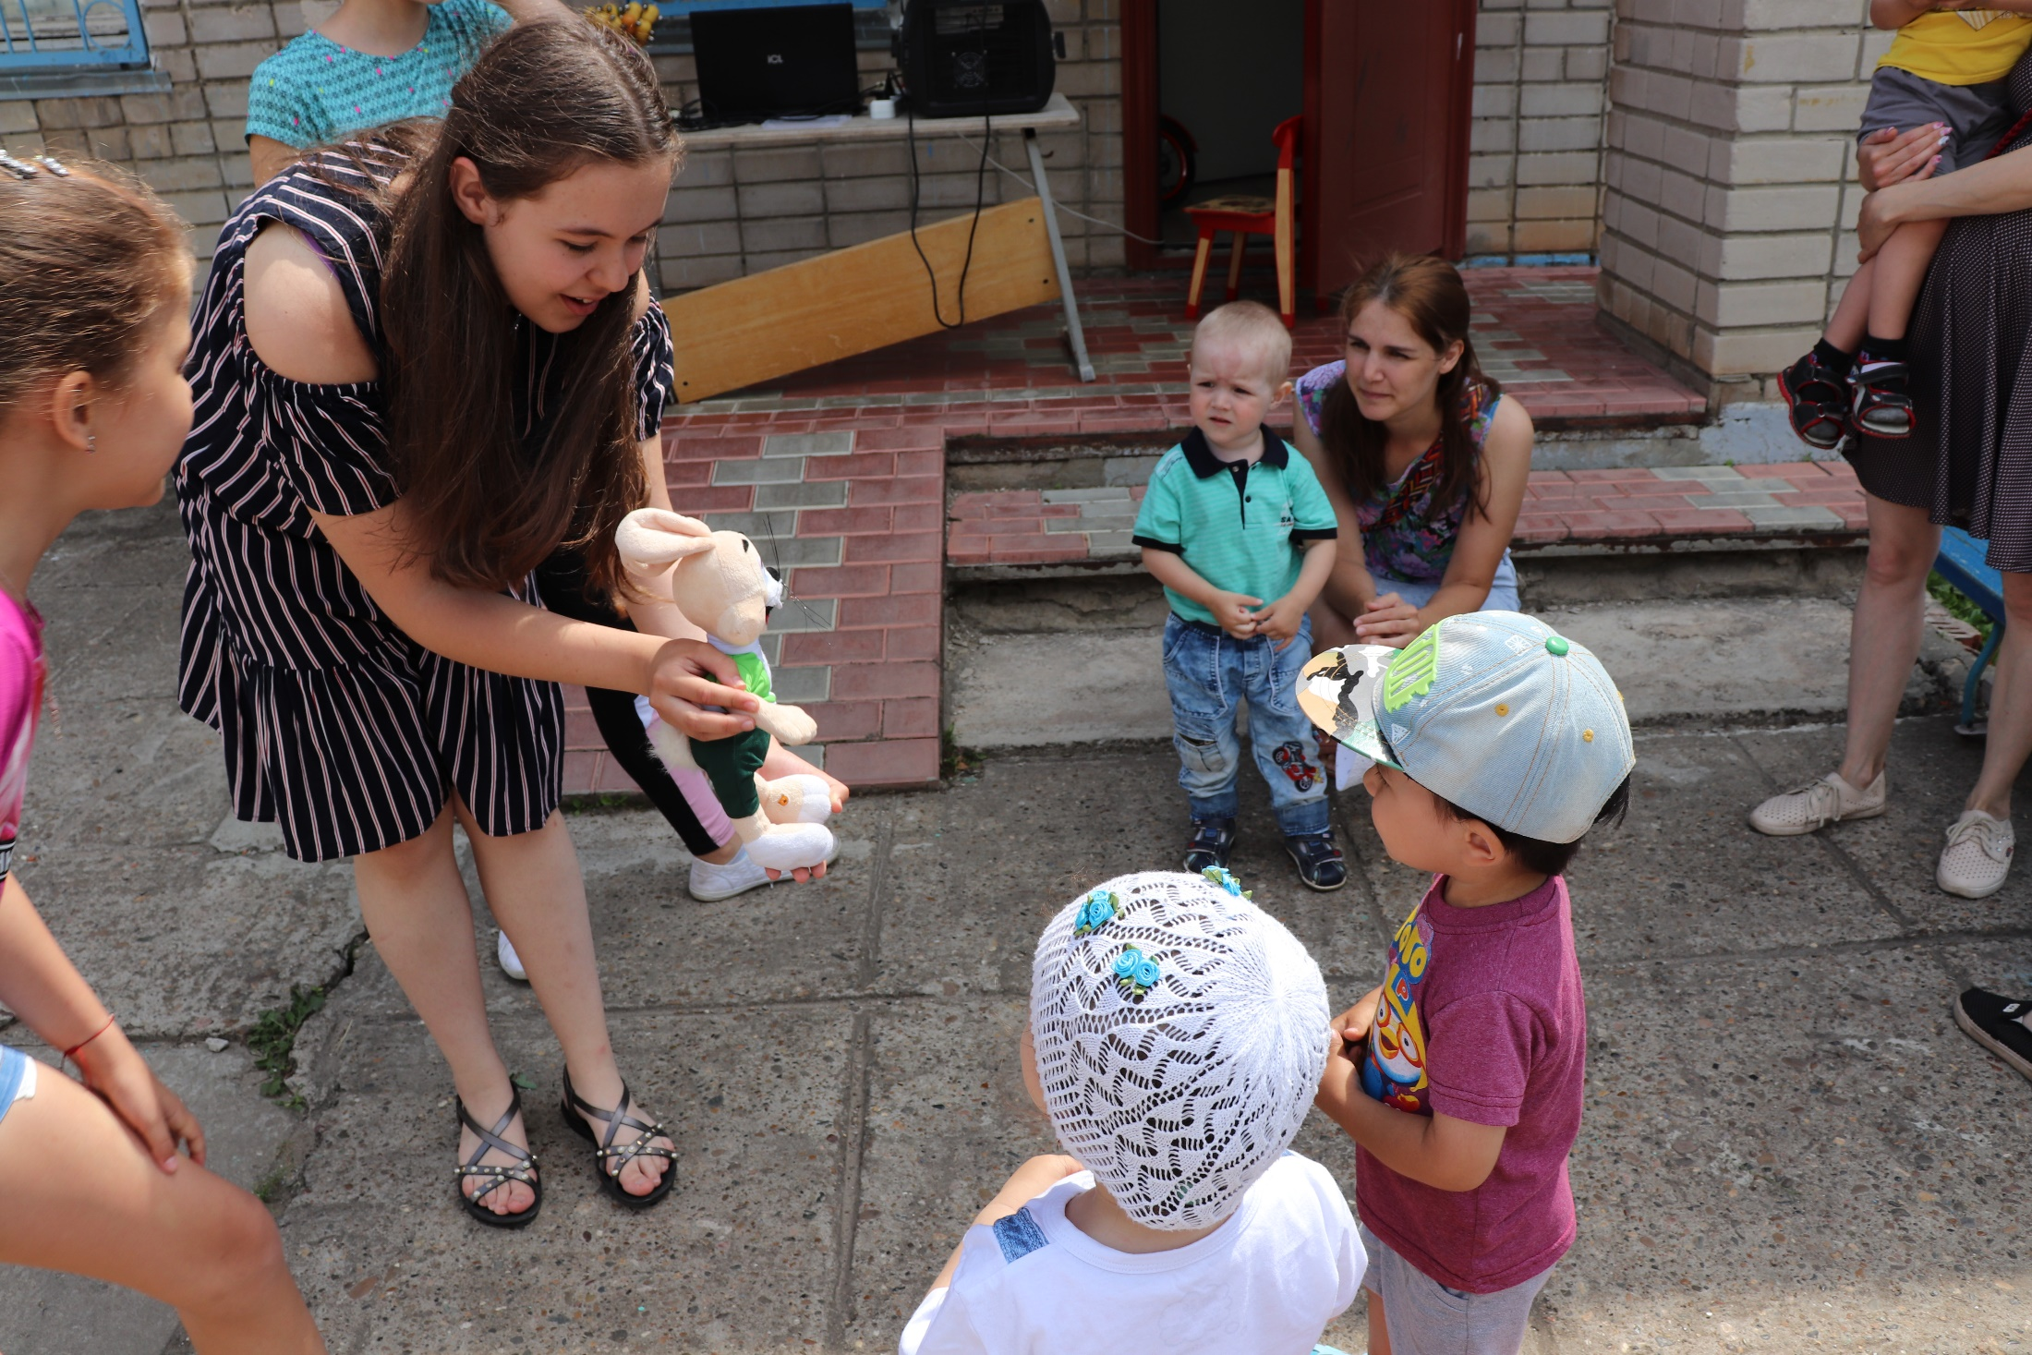
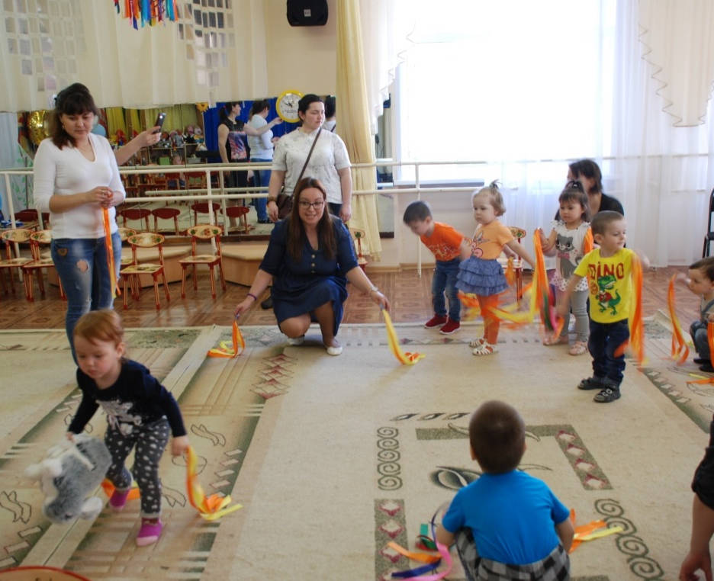
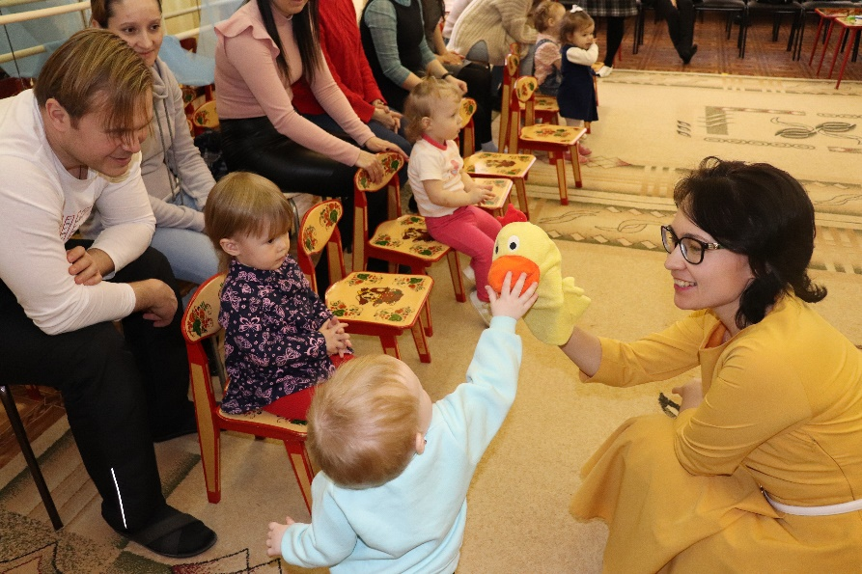
МИНИ-ТЕАТР
«РАЗГОВОР С ИГРУШКОЙ»
ПОДВИЖНЫЕ ИГРЫ

Slide 6
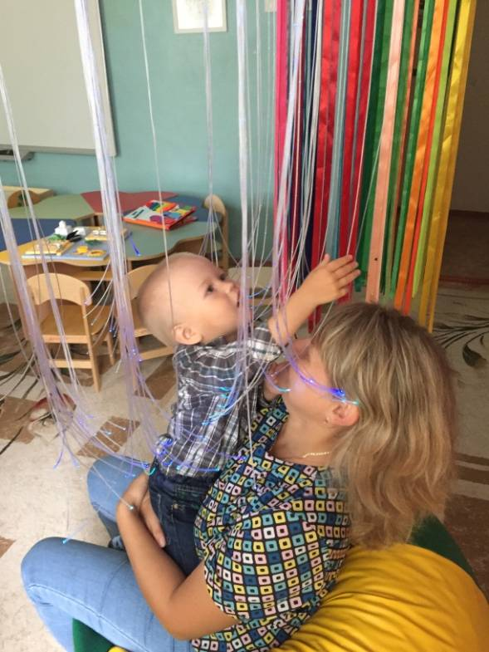
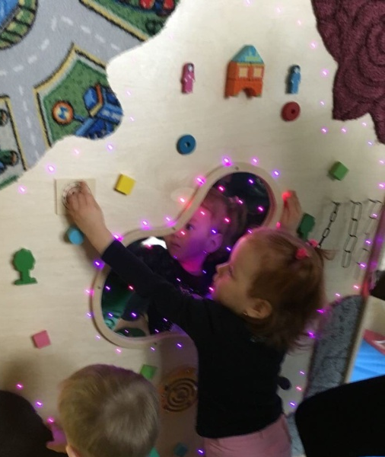
ПАЛЬЧИКОВЫЕ И СЕНСОРНЫЕ ИГРЫ

Slide 7
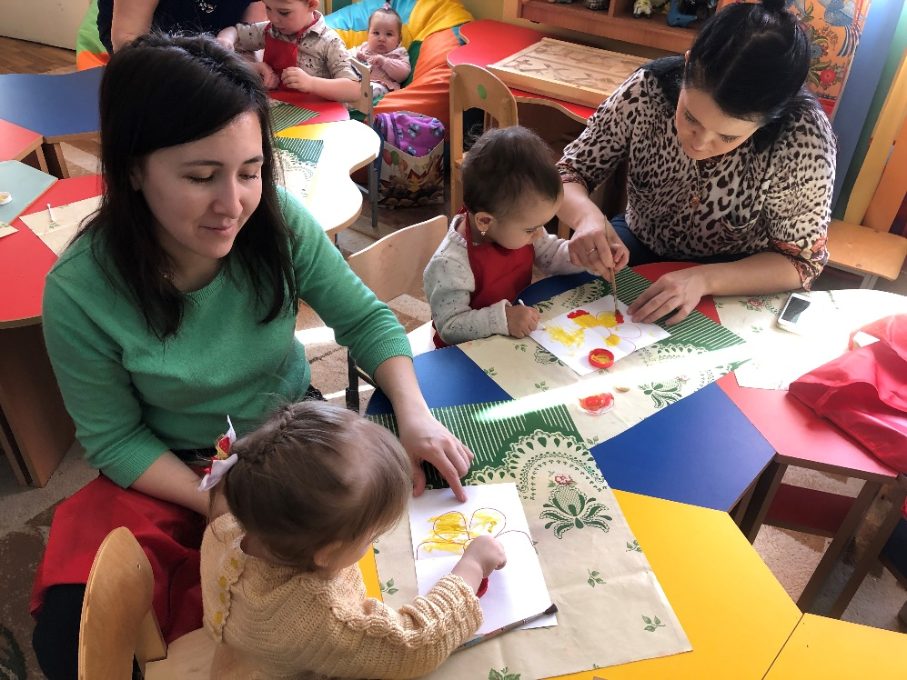
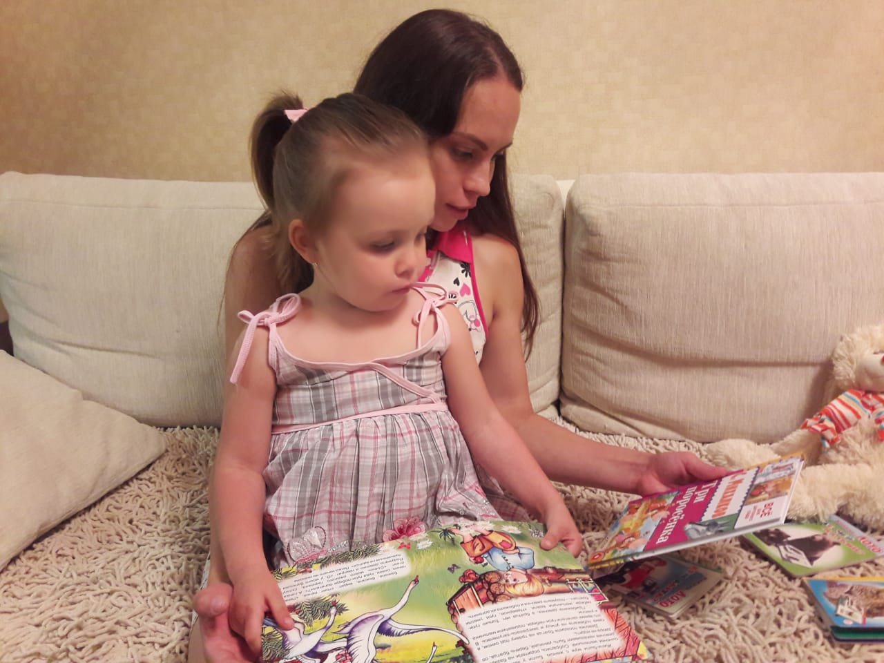
РИСОВАНИЕ, ЛЕПКА
ЧТЕНИЕ СКАЗОК

Slide 8
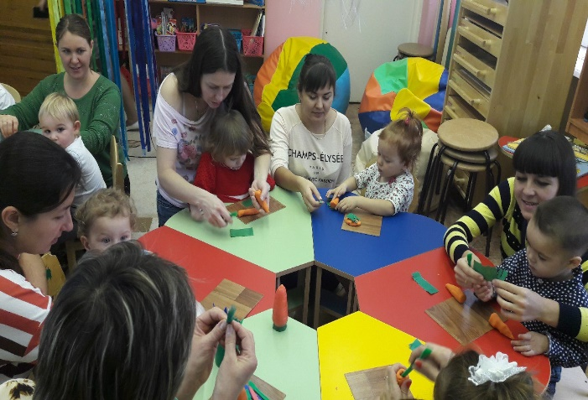
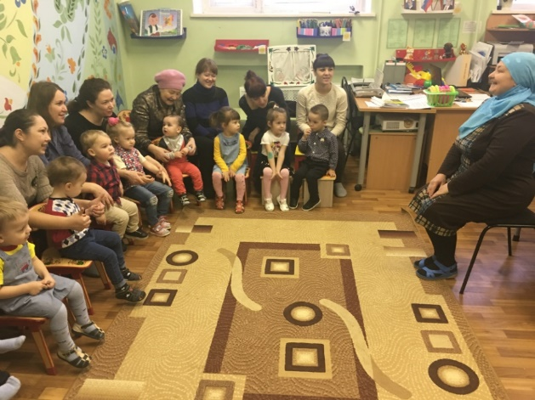
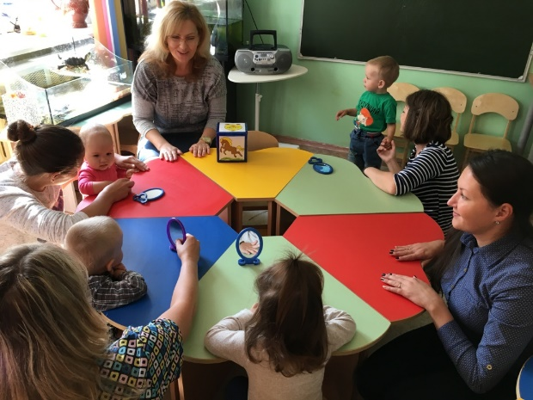
ГРУППА КРАТКОВРЕМЕННОГО ПРЕБЫВАНИЯ «ВЫРАСТАЙКА»
В три раза выросла посещаемость группы кратковременного пребывания «ВЫРАСТАЙКА».
ИГРОВЫЕ ЗАНЯТИЯ
ПО ТВОРЧЕСКОМУ РАЗВИТИЮ
«ДАРОВАНИЕ»
ИГРОВЫЕ ЗАНЯТИЯ
ПО РАЗВИТИЮ РЕЧИ НА РОДНОМ ЯЗЫКЕ
«МАТУР ТЕЛ»
ИГРОВЫЕ ЗАНЯТИЯ
ПО РАЗВИТИЮ РЕЧИ
«ГОВОРУША»

Slide 9
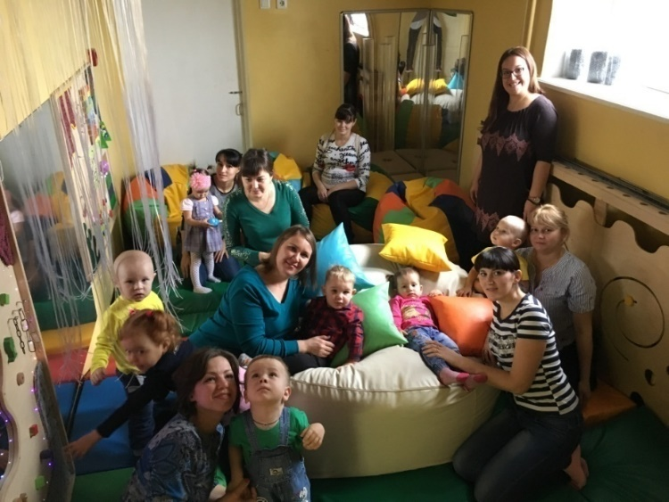

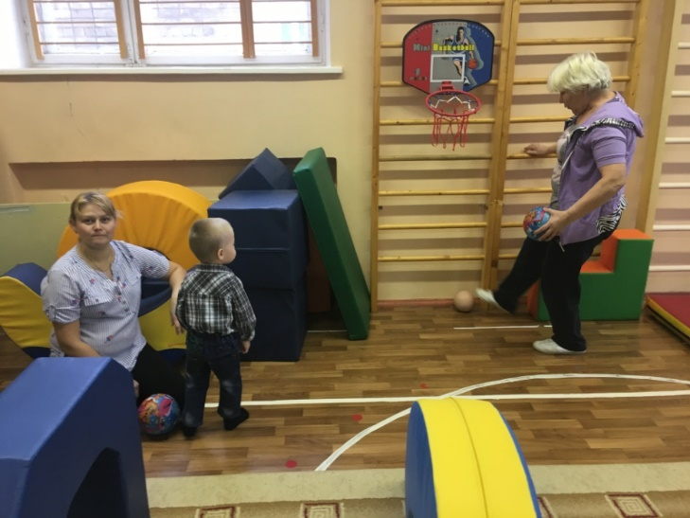
ГРУППА КРАТКОВРЕМЕННОГО ПРЕБЫВАНИЯ «ВЫРАСТАЙКА»
ИГРОВЫЕ ЗАНЯТИЯ
ПО СЕНСОРНОМУ РАЗВИТИЮ
«СЕНСОРИКА»
ИГРОВЫЕ ЗАНЯТИЯ
ПО ХУДОЖЕСТВЕННО-ЭСТЕТИЧЕСКОМУ РАЗВИТИЮ
«МУЗЫКАЛИНКИ»
ИГРОВЫЕ ЗАНЯТИЯ
ПО ФИЗИЧЕСКОМУ РАЗВИТИЮ
«ЗДОРОВИНКИ»

Slide 10
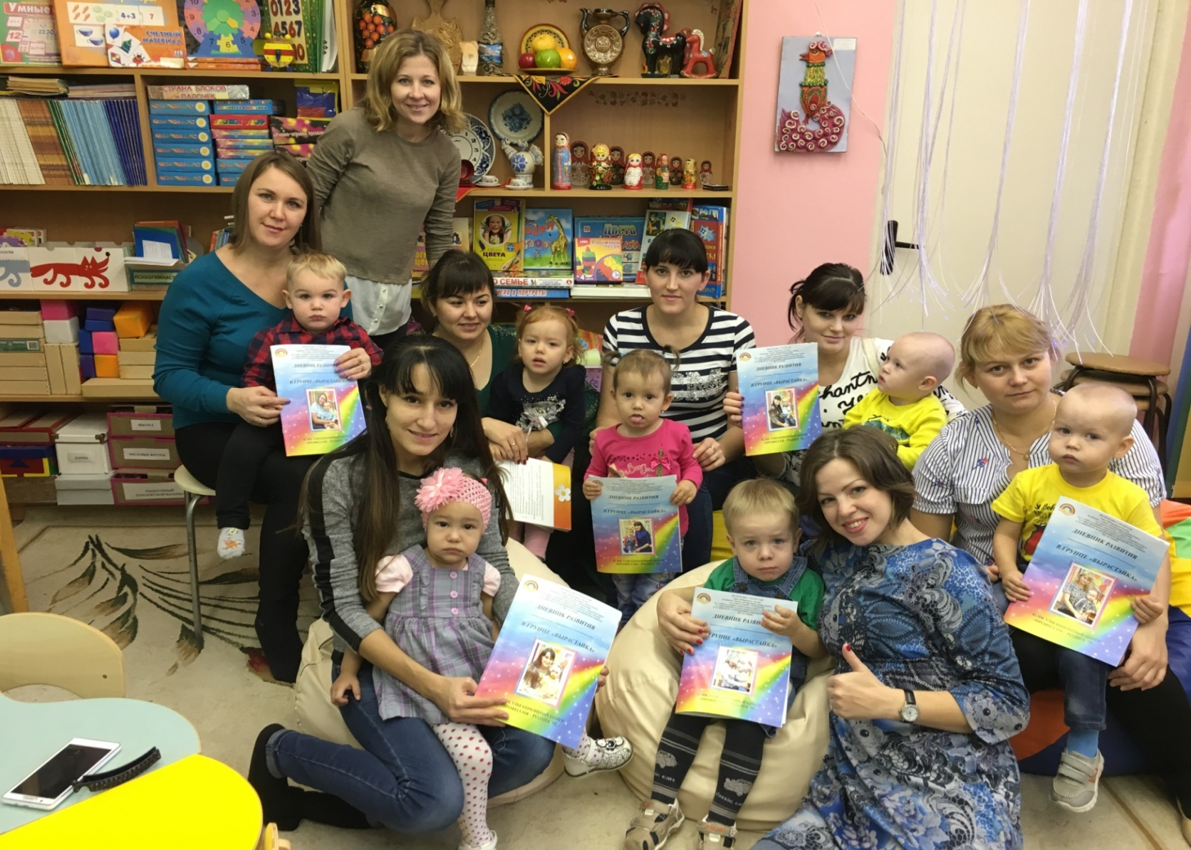
МАМЫ, ПОСЕТИТЕЛИ
КОНСУЛЬТАЦИОННОГО ЦЕНТРА ВЕДУТ
ДНЕВНИК РАЗВИТИЯ РЕБЕНКА.

Slide 11
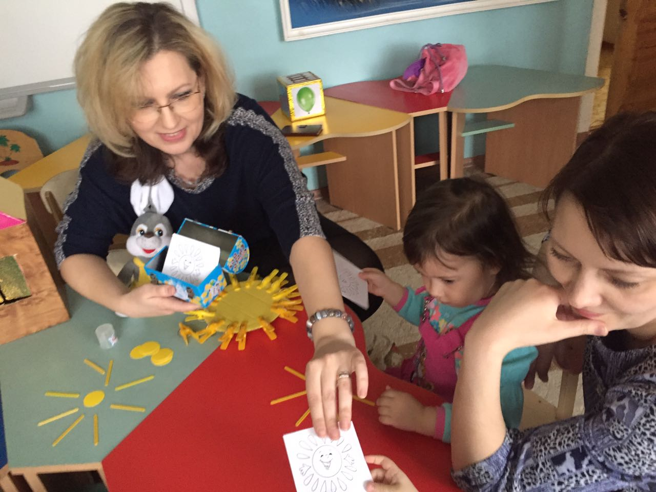
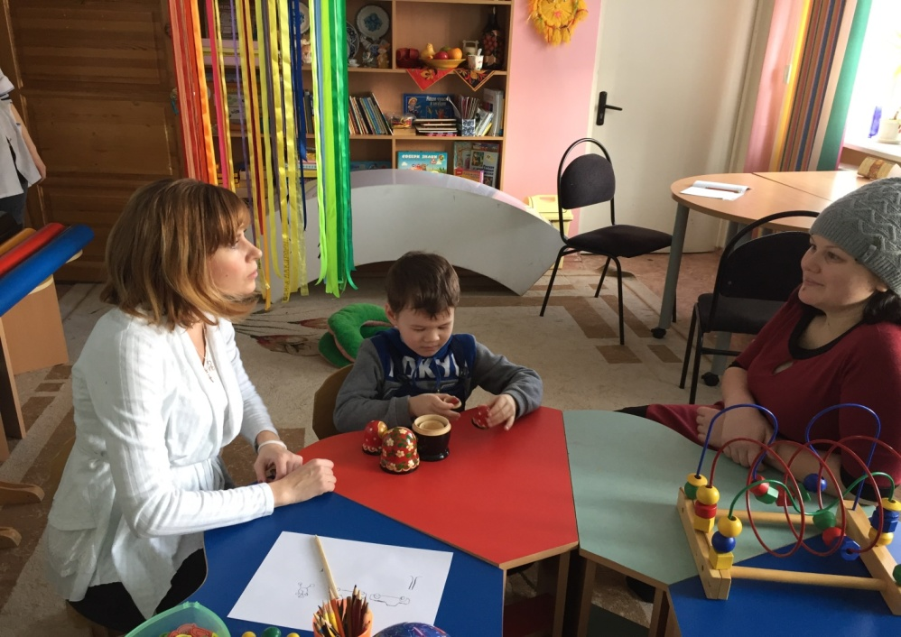
ЦЕНТР КОНСУЛЬТИРОВАНИЯ СЕМЬИ В ДЕЙСТВИИ
Основные принципы педагогов, работающих в консультационном центре, в организации сотрудничества с семьей: уважение, принятие самобытности семьи (по социальному статусу, взглядам на воспитание детей, характеру семейного уклада семьи).
Педагоги устанавливают близкий контакт с семьей, организуют действенное консультирование родителей на примере разрешения конкретных ситуаций;

Slide 12
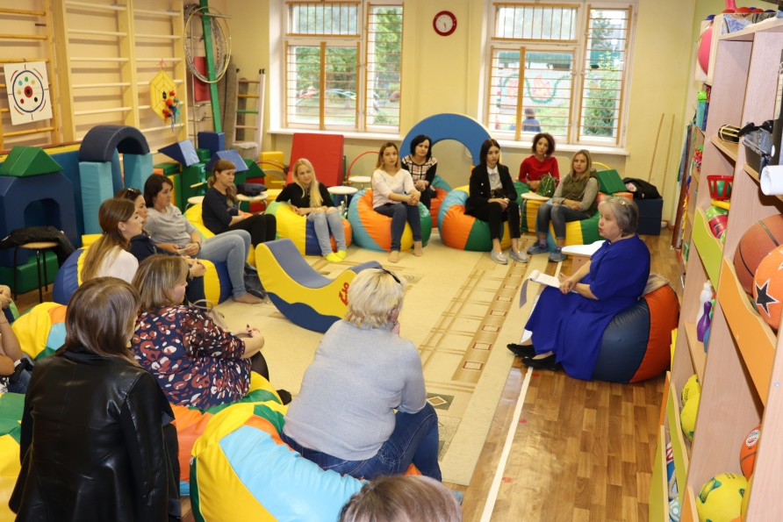
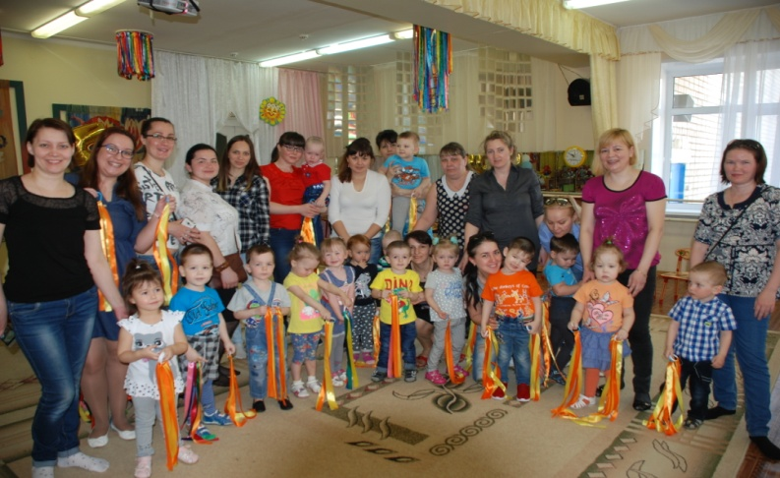
ЦЕНТР КОНСУЛЬТИРОВАНИЯ СЕМЬИ В ДЕЙСТВИИ
Особенность консультационного центра «ПРОФЕССИЯ-РОДИТЕЛИ!»: родители вовлекаются в процесс сотрудничества с коллективом детского сада.
Результат: дети приходят в детский сад, не испытывая трудностей адаптации, а родители объективно воспринимают сущность образовательной организации и в первых дней посещения детского сада активно участвуют в его жизни.

Slide 13
РАЗДЕЛЫ ПРОЕКТА «БИС»
«МАМИНЫ ЯСЛИ»
«ИГРОТЕКА»,
«ВМЕСТЕ»
«ЧИТАЙКА!»
«ГОРОДОК МАЛЫША»
«СЕМЕЙНЫЙ ТЕАТР»
ДРУГИЕ ВИДЫ СОТРУДНИЧЕСТВА

Slide 14
РЕКОМЕНДАЦИИ РОДИТЕЛЯМ
Ваш малыш пришел в детский сад. Для него началась новая жизнь. Чтобы ребенок вступил в нее радостным, общительным, повзрослевшим хотим предложить несколько рекомендаций.
Постарайтесь создать в семье спокойную, дружескую атмосферу.
Установите четкие требования к ребенку, будьте последовательны в их предъявлении.
Будьте терпеливы.
Формируйте у детей навыки самообслуживания и личной гигиены.
Поощряйте игры с другими детьми, расширяйте круг общения со взрослыми.
Когда ребенок с вами разговаривает, слушайте его внимательно.
Если вы увидите, что ребенок что-то делает не так, начните параллельный разговор (комментируйте его действия).

Slide 15
РЕКОМЕНДАЦИИ РОДИТЕЛЯМ
Говорите с малышом короткими фразами, медленно; в разговоре называйте как можно больше предметов. Давайте простые, понятные объяснения.
Спрашивайте у ребенка: "Что ты делаешь?" На вопрос: "Почему ты это делаешь?" он ответит, когда подрастет.
Каждый день читайте малышу.
Заботьтесь о том, чтобы у ребенка были новые впечатления.
Используйте набор продуктов по возрасту. Прививайте навыки самостоятельности.
Максимально приближайте режим дня дома к режиму детского сада.
Занимайтесь с малышом совместно творческой деятельностью: играйте, лепите, рисуйте.
Поощряйте любопытство.
Не скупитесь на похвалу.
Радуйтесь вашему малышу!

